Slide 1
13. Vztah dvou proměnných
Asociační tabulky
Korelace
Regrese

Slide 2
Fisherův exaktní (přímý) test
Využití ve čtyřpolní tabulce s nízkými četnostmi, které znemožňují použití χ²-testu.
Patří mezi neparametrické testy pracující s daty na nominální škále, v nejjednodušší podobě ve dvou třídách: pozitivní/negativní, úspěch/neúspěch apod.
Nulová hypotéza předpokládá rovnoměrné zastoupení sledovaného znaku u dvou nezávislých souborů.
Slovo exaktní (přímý) znamená, že se přímo vypočítává pravděpodobnost odmítnutí, resp. platnosti nulové hypotézy.

Slide 3
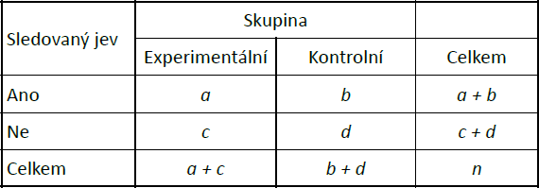

Fisherův exaktní (přímý) test
Výpočet probíhá v cyklu:
  spočítá se parciální pravděpodobnost čtyřpolní tabulky p₁:
  nejnižší hodnota v tabulce se sníží o jedna při zachování součtů řádků i sloupců,
  postup se opakuje (výpočet parciálních pravděpodobností p₂…p_{n})
  cyklus končí ve chvíli, kdy je v nejnižším poli tabulky 0.
p-hodnota testu je součtem parciálních pravděpodobností.

Slide 4
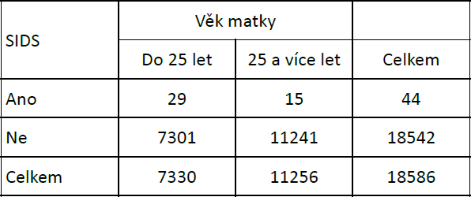
Vyjádření rizik ve čtyřpolní tabulce - motivace
Sledujeme souvislost věku matky a výskytu náhlého úmrtí kojence (SIDS). Výsledky dány v tabulce.
Pomocí Pearsonova chí‐kvadrátu nebo Fisherova exaktního testu můžeme rozhodovat o závislosti/nezávislosti dvou sledovaných veličin. Testy ale neumožňují tento vztah kvantifikovat.
Má‐li to smysl a chceme‐li kvantifikovat (rozhodovat o těsnosti této závislosti) můžeme použít tzv. relativní riziko a poměr šancí.

Slide 5
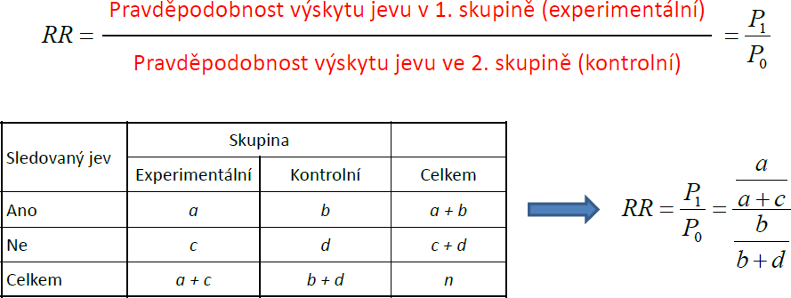
Relativní riziko = Relative Risk (RR)
Výpočet relativního rizika (RR) umožňuje srovnat pravděpodobnosti výskytu sledovaného jevu ve dvou různých skupinách.
1. skupina –experimentální nebo skupina s expozicí určitému faktoru
2. skupina –kontrolní nebo skupina bez expozice

Slide 6
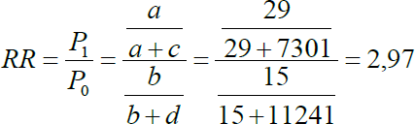
Příklad: relativní riziko
Sledujeme souvislost věku matky a výskytu náhlého úmrtí kojence (SIDS). Výsledky dány ve čtyřpolní tabulce:
Riziko výskytu SIDS u dětí matek ve věku do 25 je téměř třikrát vyšší než u dětí matek rodících ve vyšším věku.

Slide 7
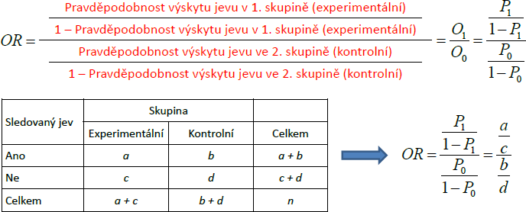
Poměr šancí = Odds ratio
Poměr šancí (OR) je další charakteristikou, která umožňuje srovnat výskyt sledovaného jevu ve dvou různých skupinách.
1. skupina –experimentální nebo skupina s expozicí určitému faktoru
2. skupina –kontrolní nebo skupina bez expozice

Slide 8
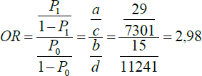
Příklad: odds ratio
Sledujeme souvislost věku matky a výskytu náhlého úmrtí kojence (SIDS). Výsledky dány ve čtyřpolní tabulce:
„Šance“ na výskyt SIDS u dětí matek ve věku do 25 je téměř třikrát vyšší než u dětí matek rodících ve vyšším věku.

Slide 9
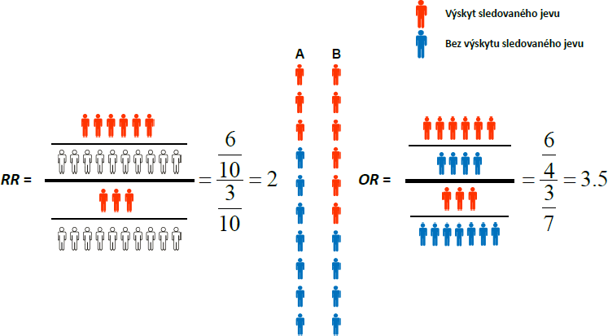
Grafické srovnání RR a OR

Slide 10
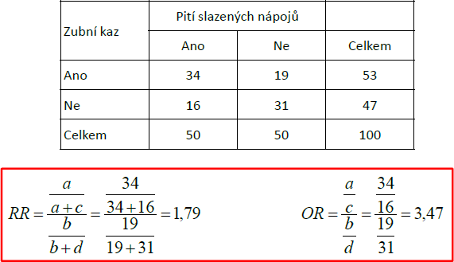
Umělý příklad: pití slazených nápojů
Sledujeme vliv pití slazených nápojů na výskyt zubního kazu. Výsledky dány v tabulce:

Slide 11
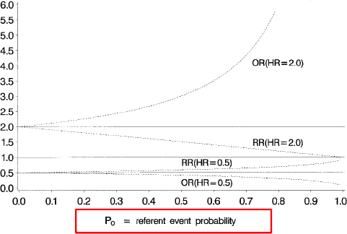
Srovnání RR a OR
Hodnoty, jakých může nabývat RR i OR, souvisí s četností výskytu sledované události v kontrolní (referenční) skupině.

Slide 12
Výhody a nevýhody RR a OR
Nevýhoda OR:
  obtížná interpretace.
Výhoda i nevýhoda RR:
  nezajímá ho samotná pravděpodobnost výskytu jevu, ale pouze jejich podíl → korektní použití RR je však pouze v případě, že pravděpodobnost výskytu jevu v kontrolní skupině je reprezentativní (není ovlivněna výběrem sledovaných subjektů).

Slide 13
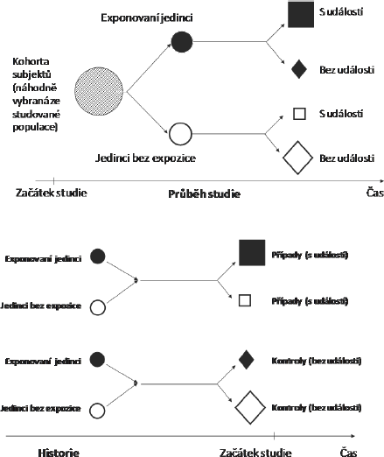
Prospektivní a retrospektivní studie
Prospektivní studie
  U některých subjektů je rizikový faktor přítomen a u jiných ne → sledujeme v čase, zda se vyskytne událost.
Retrospektivní studie
  U některých subjektů se událost vyskytla a u jiných ne → zpětně hodnotíme, zda se liší s ohledem na nějaký rizikový faktor.

Slide 14
Použití RR a OR
Prospektivní studie – u některých subjektů je rizikový faktor přítomen a u jiných ne → sledujeme, zda se vyskytne událost.
  Zjištěná pravděpodobnost výskytu události v kontrolní skupině je reprezentativní, neboť prospektivně zařazujeme všechny pacienty
  → korektní použití RR.
Retrospektivní studie – u některých subjektů se událost vyskytla a u jiných ne → zpětně hodnotíme, zda se liší s ohledem na nějaký rizikový faktor.
  Zjištěná pravděpodobnost výskytu události v kontrolní skupině není reprezentativní, neboť ji ovlivňujeme zpětným výběrem skupin subjektů.
  → nekorektní použití RR.
  → korektní použití OR.

Slide 15
Korelace a regrese
Zatím jsme se zabývali spojitou veličinou v jedné skupině, spojitou veličinou ve více skupinách, diskrétní veličinou v jedné skupině, diskrétní veličinou ve více skupinách, dvěma diskrétními veličinami v jedné skupině.
Teď se chceme zabývat dvěma spojitými veličinami v jedné skupině:
1.Chceme zjistit, jestli mezi nimi existuje vztah –např. jestli vyšší hodnoty jedné veličiny znamenají nižší hodnoty jiné veličiny.
2.Chceme predikovat hodnoty jedné veličiny na základě znalosti hodnot jiných veličin.
3.Chceme kvantifikovat vztah mezi dvěma spojitými veličinami –např. pro použití jedné veličiny namísto druhé veličiny.

Slide 16
Korelace a regrese
Korelační analýza je využívána pro vyhodnocení míry vztahu dvou spojitých proměnných. Obdobně jako jiné statistické metody, i korelace mohou být parametrické nebo neparametrické.
Regresní analýza vytváří model vztahu dvou nebo více proměnných, tedy jakým způsobem jedna proměnná (vysvětlovaná) závisí na jiných proměnných (prediktorech). Regresní analýza je obdobně jako ANOVA nástrojem pro vysvětlení variability hodnocené proměnné.

Slide 17
Korelace
K měření těsnosti lineárního vztahu 2 spojitých proměnných
r = 0 → nekorelované
r > 0 → kladně korelované
r < 0 → záporně korelované
H₀: proměnné X, Y jsou stochasticky nezávislé náhodné veličiny
(r = 0)
H_{A}: proměnné X, Y nejsou stochasticky nezávislé náhodné veličiny (r ≠ 0)
Parametrický korelační koeficient:
Pearsonův kor. koef. (dvourozměrné normální rozložení)
Neparametrické korelační koeficienty:
Spearmanův (pořadový) kor. koef., Kendallovo tau.

Slide 18
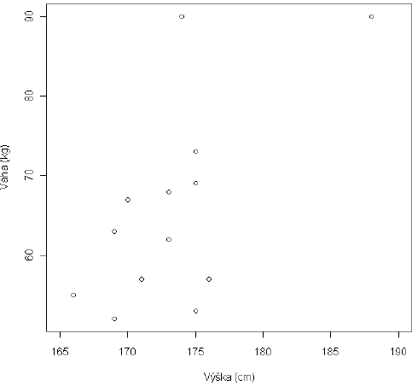
Vizuální hodnocení vztahu dvou proměnných
Nejjednodušší formou je bodový graf (x‐y graf), tzv. scatterplot.
Vztah výšky a váhy studentů Biostatistiky pro matematické biology – jaro 2010:

Slide 19
Základy korelační analýzy - I.
Korelace – vztah (závislost) dvou znaků (parametrů)
Y₂
Y
2
X₁
X
1
Y₂
X₁
 | ANO | NE
ANO | a | b
NE | c | d
X₂
X₁

Slide 20
Základy korelační analýzy - II.
Parametrické míry korelace
Kovariance
Pearsonův koeficient korelace
0
0
Y₂
r = 1
-- x
-- y
r = -1
X₁
0

Slide 21
Základy korelační analýzy - III.
P_{I} (zem) | 10 | 14 | 15 | 32 | 40 | 20 | 16 | 50
P_{I} (rostl.) | 19 | 22 | 26 | 41 | 35 | 32 | 25 | 40
I.
II.

Slide 22
Základy korelační analýzy - IV.
Srovnání dvou korelačních koeficientů (r)
1.
2.
Krevní tlak x koncentrace kysl. radikálů
7,461 >> 1,96 => P << 0,01

Slide 23
Základy korelační analýzy - V.
Neparametrická korelace (rs)
P_{I} v půdě | 1 | 2 | 3 | 6 | 7 | 5 | 4 | 8
P_{I} v rostl. | 1 | 2 | 4 | 8 | 6 | 5 | 3 | 7
d_{I} | 0 | 0 | 1 | 2 | -1 | 0 | -1 | -1
i = 1, ….. n; n = 8 => v = 6
Pacient č. | 1 | 2 | 3 | 4 | 5 | 6 | 7
Lékař 1 | 4 | 1 | 6 | 5 | 3 | 2 | 7
Lékař 2 | 4 | 2 | 5 | 6 | 1 | 3 | 7
d_{I} | 0 | -1 | 1 | -1 | 2 | -1 | 0
P = 0,358

Slide 24
Korelace v grafech I.
Y
Y
X
X
Vztahy velmi často implikují funkční vztah mezi Y a X.
Y = a + b . X
Y = a + b₁ . X₁ + b₂ . X₂ + b₃ . X₃
Y = a + b₁ . X₁ + b₂ . X₂
Y = a + b₁ . X₁ + b₂ . X₂ + b₃ . X₁ . X₂

Slide 25
Korelace v grafech II.
Problém rozložení hodnot
Problém typu modelu
Y
Y
r = 0,981
(p < 0,001)
r = 0,761
(p < 0,032)
X
X
Problém velikosti vzorku
Y
Y
r = 0,212
(p < 0,008)
r = 0,891
(p < 0,214)
X
X

Slide 26
Jednoduchá lineární regrese
V případě existence vzájemného vztahu (korelace) lze tento vztah podrobněji popsat.
Cíl regresní analýzy: popsat závislost hodnot proměnné Y na hodnotách proměnné X.
V případě lineární regrese je tento popis dán lineárním modelem tvaru y = ax + b.
Existují i techniky nelineární regrese.
Nemáme-li dostatek informací k teoretickému souboru, snažíme se odhadnout typ funkce pomocí dvourozměrného diagramu.

Slide 27
Předpoklady lineární regrese
Hlavním předpokladem je splnění požadavků Gauss-Markovovy věty:
Splnění těchto předpokladů je zajištěno v případě, kdy jsou rezidua normálně rozdělena, nezávislá na prediktorech (které jsou nezávislé).

